Slide 1
Красная книга

Slide 2
В Красную книгу заносят виды растений и животных, которые постоянно или временно растут, либо обитают в естественных условиях на определённой территории (преимущественно территории отдельно взятой страны), и находятся под угрозой исчезновения. Виды животных и растений, занесённые в Красную книгу, подлежат особой охране на всей отдельно взятой территории, которую охватывает конкретное издание Красной книги.

Slide 3
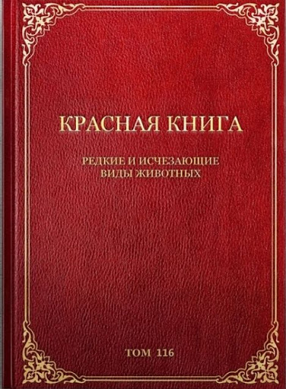
Красная книга является основным документом, в котором обобщены материалы о современном состоянии редких и находящихся под угрозой исчезновения видов растений и животных, на основании которых проводится разработка научных и практических мер, направленных на их охрану, воспроизводство и рациональное использование.

Slide 4
Категории
К первой категории относятся виды рыб, которым грозит вымирание. Это экземпляры с критическим уровнем опасности.
Следующая категория включает виды, которые интенсивно исчезают.
Третья категория – это редкие виды, которые могут оказаться в зоне риска.
К четвертой относятся слабоизученные виды. Последняя, предполагает восстановленных таксонов, но все еще находящихся под охраной.

Slide 5
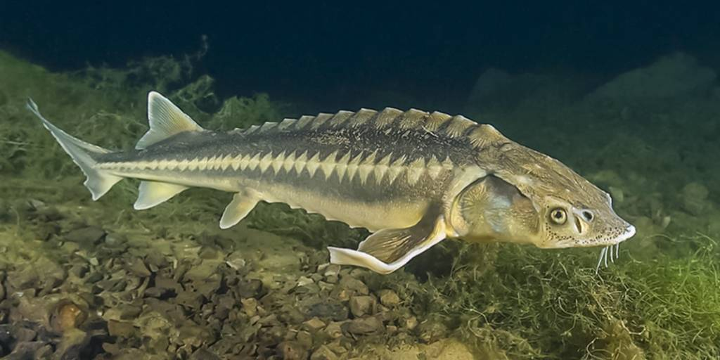
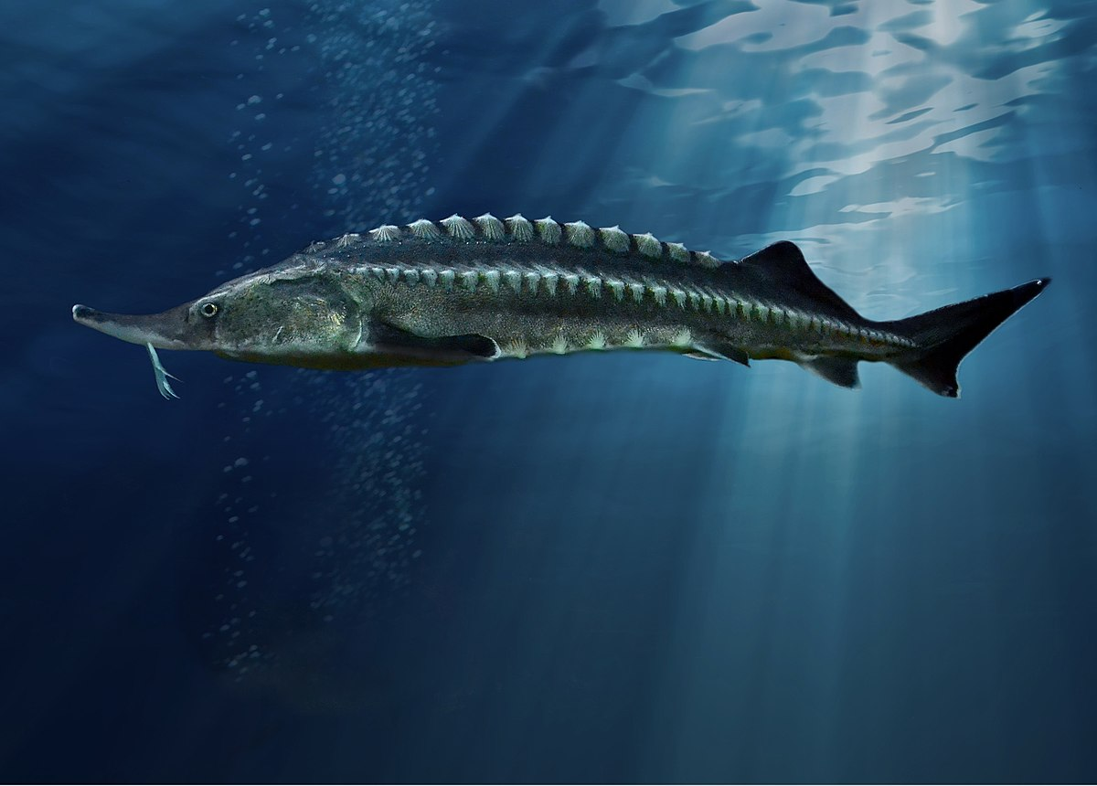
Амурский осётр
Лимитирующие факторы: неконтролируемый вылов китайскими рыбаками в пограничных водах Амура, местный браконьерский промысел, загрязнение речных вод промышленными и сельскохозяйственными стоками,
Белуга
Лимитирующие факторы: утрата естественных нерестилищ в результате гидростроительства, малая численность популяции, чрезмерный вылов.

Slide 6
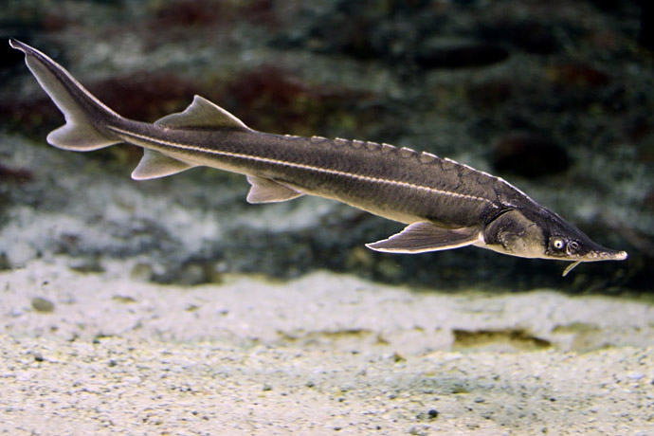
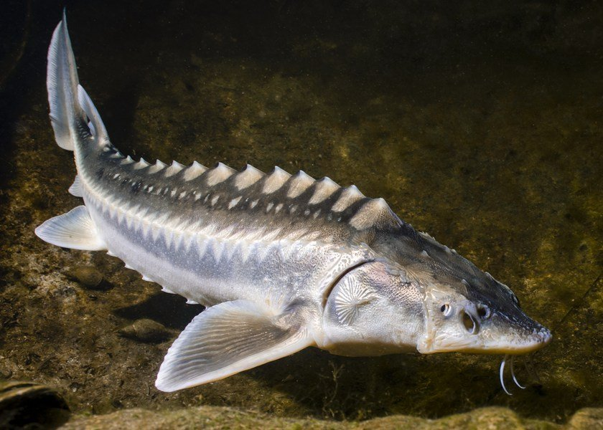
Стерлядь
Типично пресноводная рыба. Немногочисленный вид. Лимитирующие факторы: загрязнение рек промышленными, сельскохозяйственными и бытовыми стоками, браконьерский вылов, глушение рыбы взрывчатыми веществами, обмеления рек.
Шип
Лимитирующие факторы: браконьерский вылов, нерациональный промысел, невысокая естественная численность.

Slide 7
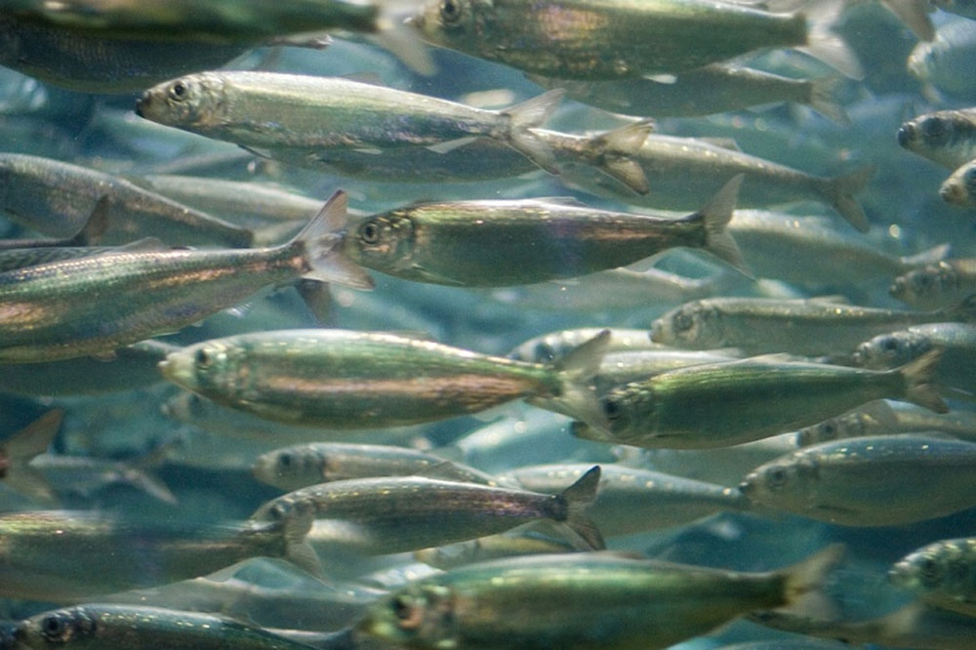
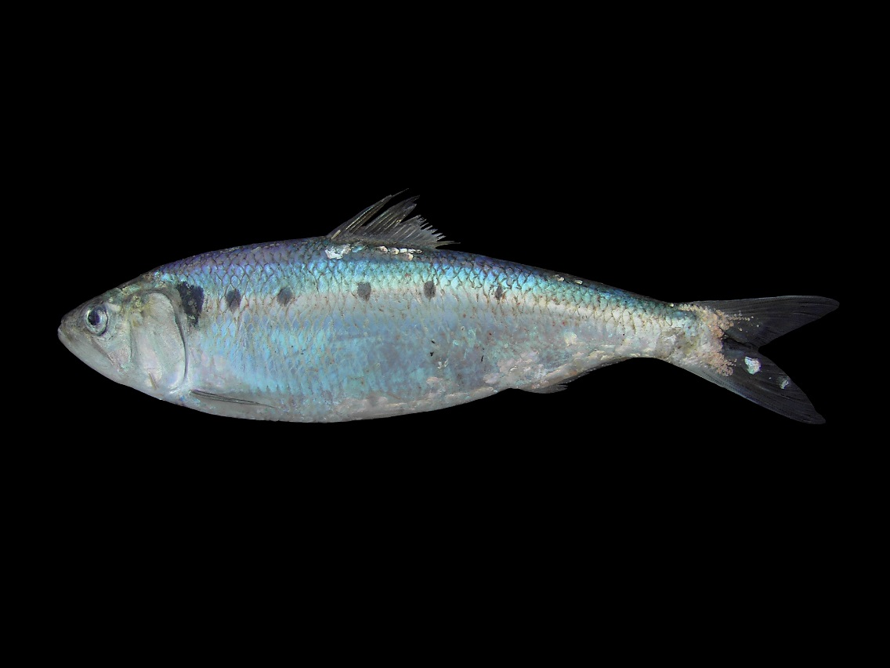
Волжская сельдь
Сейчас численность резко сократилась из-за строительства плотин и нарушения нерестовых миграций, изменения нерестилищ, загрязнения речных вод на высоте около 70 м.
Антлантическая финта
Резкое снижение численности отмечено сравнительно недавно. Его основной причиной, вероятно, явилось загрязнение вод.

Slide 8
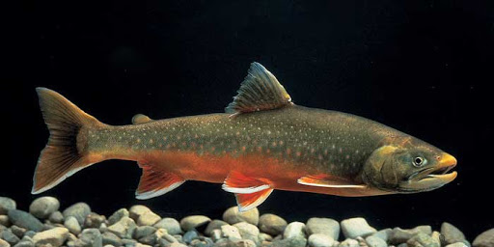
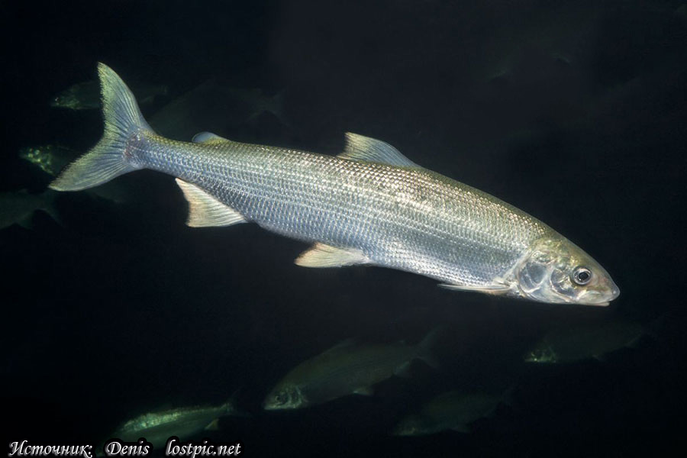
Арктический голец
Резкое снижение численности вида было отмечено во время строительства Байкало-Амурской железнодорожной магистрали в результате неконтролируемого вылова местным населением и строителями.
Белорыбица
Лимитирующие факторы: ухудшение общей экологической обстановки, интенсивный вылов, загрязнение водоёмов промышленными и сельскохозяйственными отходами.

Slide 9
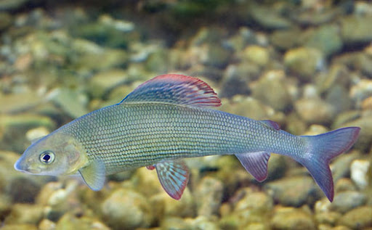
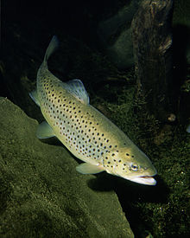
Хариус европейский
Основные лимитирующие факторы — чрезмерный и интенсивный вылов местным населением, загрязнение рек и ручьёв.
Кумжа
Лимитирующие факторы: специфичность местообитаний, высокая чувствительность к загрязнению вод, интенсивный вылов и загрязнение местообитаний.

Slide 10
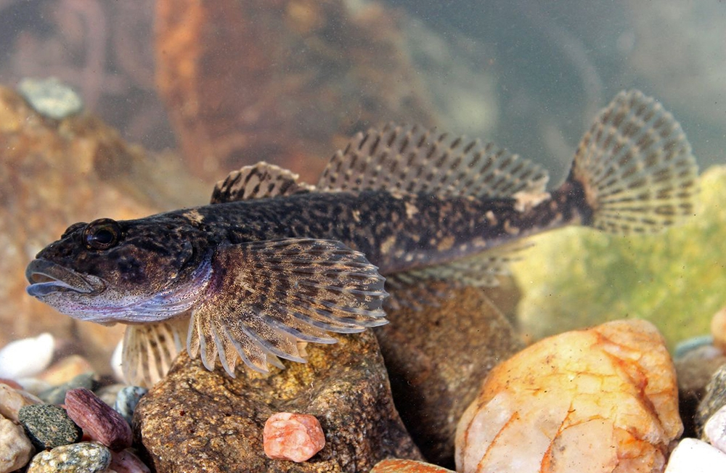
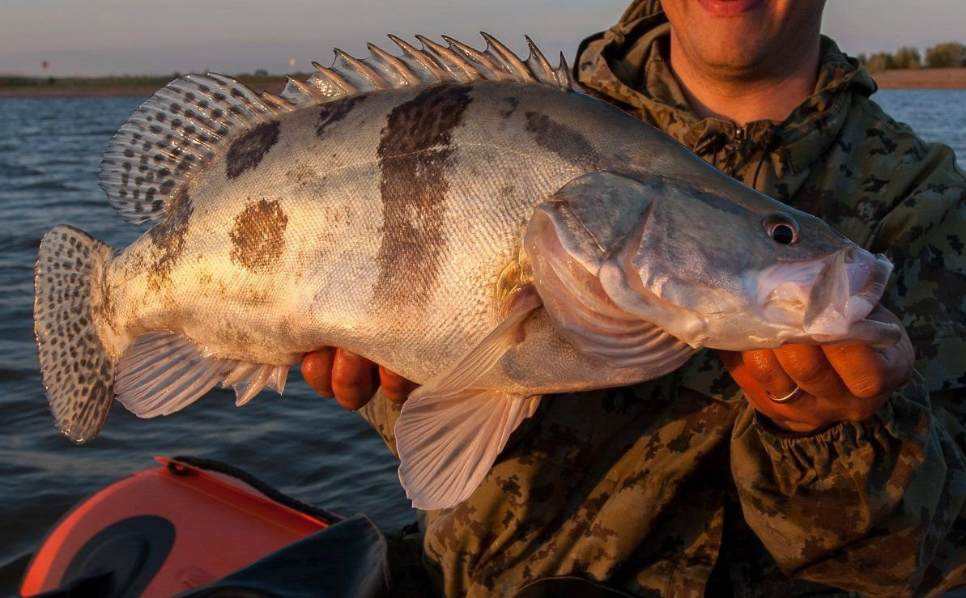
Обыкновенный подкаменщик
Численность повсеместно невысокая и сокращается в связи с прогрессирующим загрязнением речных бассейнов. Лимитирующие факторы: интенсивный вылов и загрязнение водоёмов.
Окунь-ауха
Основная причина низкой природной численности — массовая гибель личинок при переходе к активному питанию и молоди во время первой зимовки. Лимитирующие факторы: интенсивный вылов и загрязнение водоёмов.

Slide 11
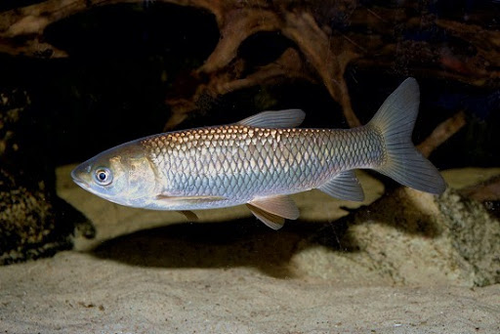
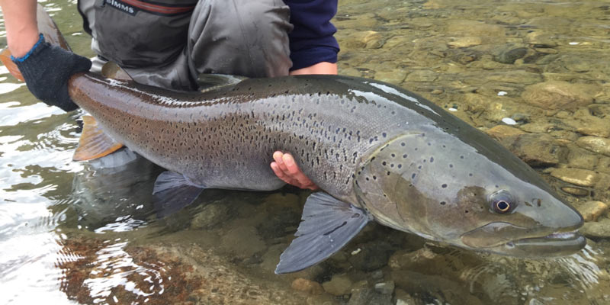
Черный амур
Основные причины сокращения численности — интенсивный вылов на территории Китая браконьерский лов в российских водах и неблагоприятные условия воспроизводства из-за снижения водности Амура.
Таймень
Лимитирующие факторы: браконьерство, зарегулирование стока рек, загрязнение речных вод промышленными, сельскохозяйственными и бытовыми стоками.

Slide 12
Вымершие рыбы

Slide 13
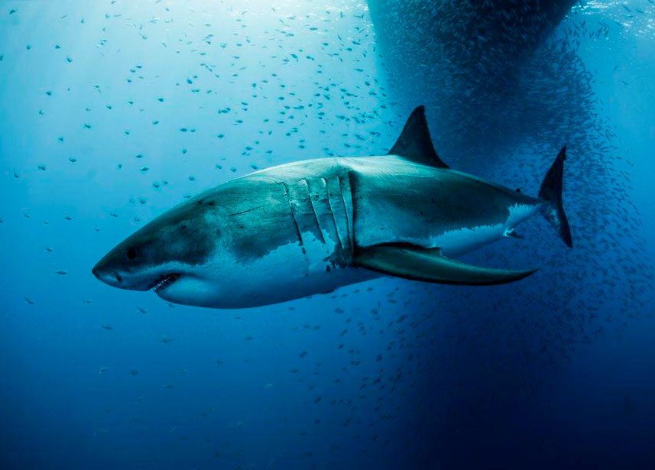
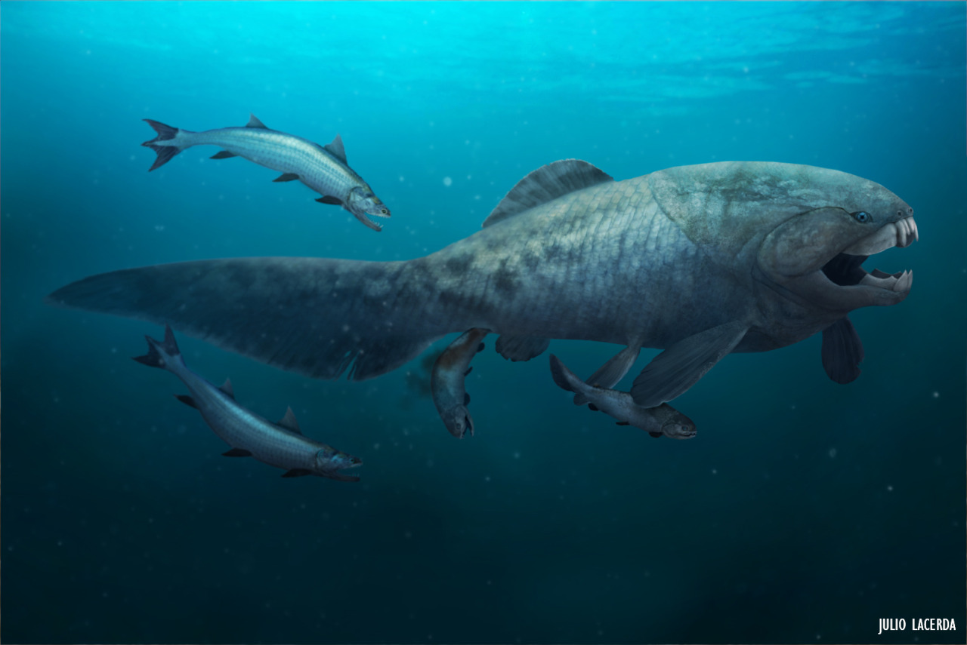
Мегалодон — гигантская акула, обитавшая 28-3,5 млн лет назад.
Дунклеостей — вымершая пластинокожая рыба, известная по позднедевонским окаменелостям из Северной Америки, Европы и Северной Африки.

Slide 14
Мегалодон — гигантская акула, обитавшая 28-3,5 млн лет назад.
Дунклеостей — вымершая пластинокожая рыба, известная по позднедевонским окаменелостям из Северной Америки, Европы и Северной Африки.

Slide 15
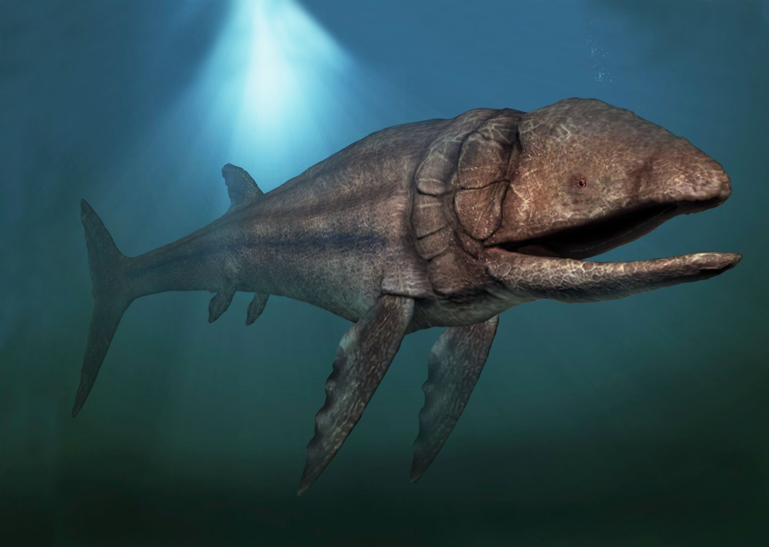
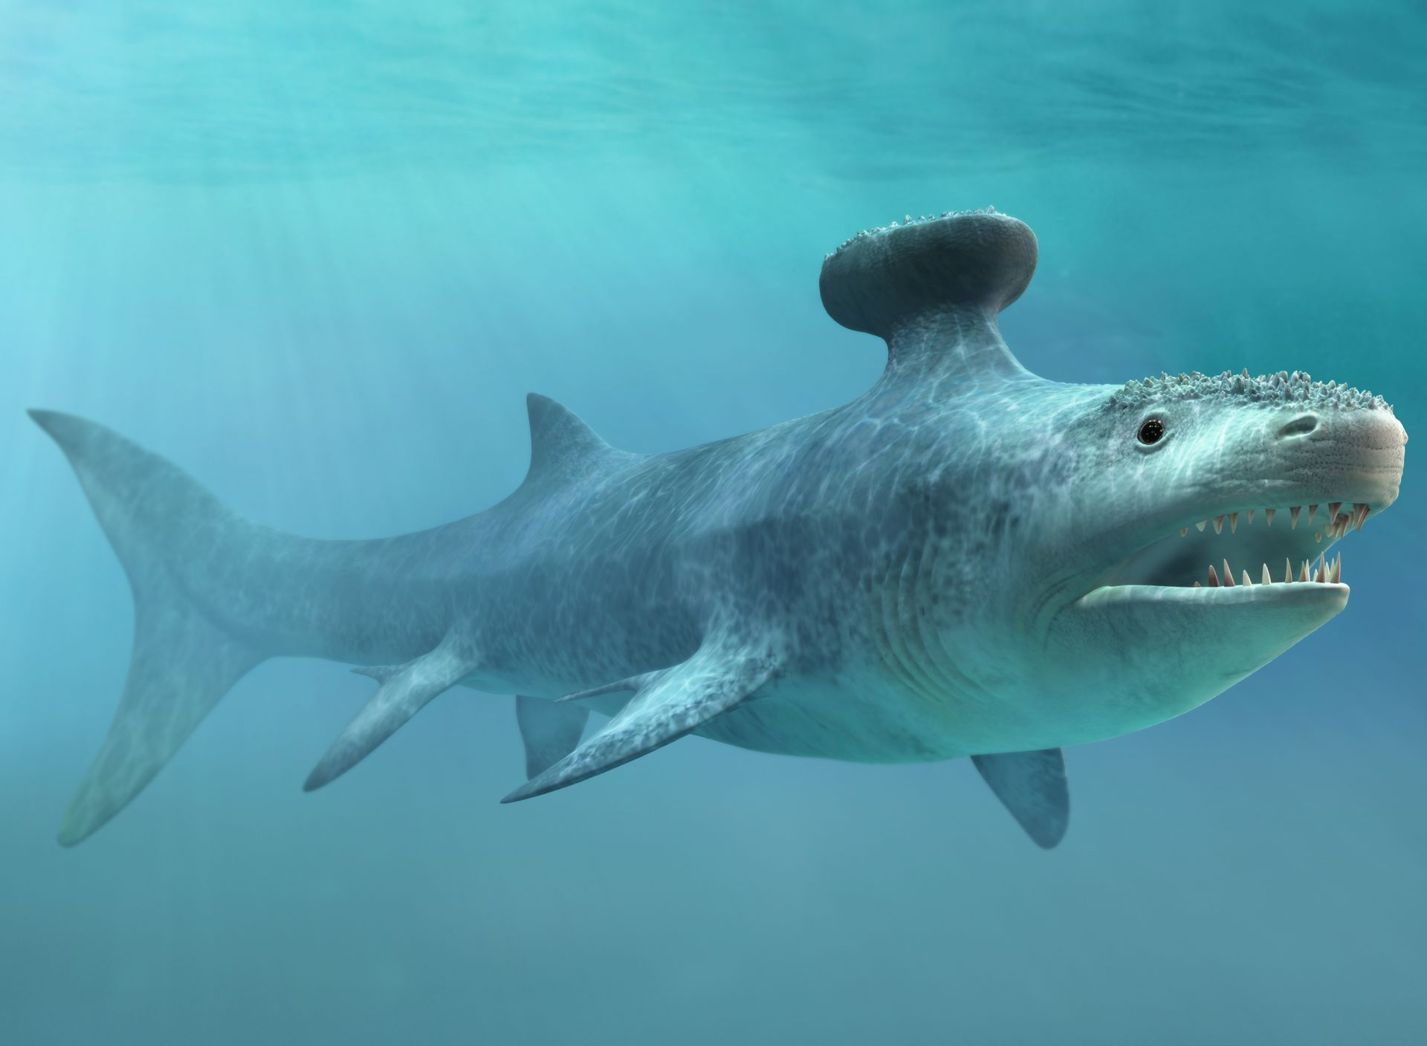
Лидсихтис - одна из самых крупных рыб, обитавшая в юрском периоде на территории Европы, около 165-155 млн лет назад.
Стетакант — род цельноголовых, обитавший 370—345 млн лет назад в морях на территории современных Северной Америки, Европы и России.

Slide 16
Лидсихтис - одна из самых крупных рыб, обитавшая в юрском периоде на территории Европы, около 165-155 млн лет назад.
Стетакант — род цельноголовых, обитавший 370—345 млн лет назад в морях на территории современных Северной Америки, Европы и России.

Slide 17
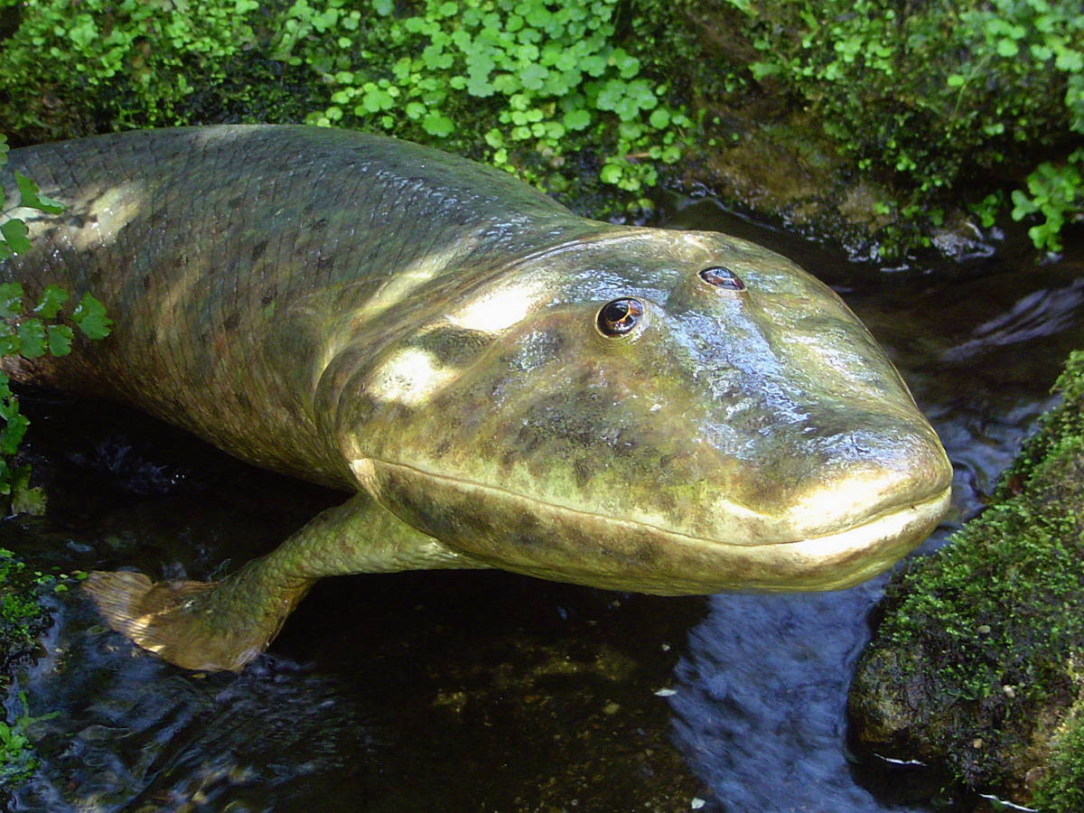
Тиктаалик
род ископаемых тетраподоморфов, описанный из девонских отложений острова Элсмир и считающийся переходным звеном между рыбами и амфибиями. Название этого существа на языке коренных жителей Территории Нунавут означает «налим».

Slide 18
Спасибо за внимание!

